Slide 1
Вебинар РТЦ Института образования НИУ ВШЭ, 25 мая 2016
Опыт апробации
независимой оценки профессиональных компетенций будущих педагогов
Марголис Аркадий Аронович,
Панфилова Анастасия Сергеевна,
Сафронова Мария Александровна,
Московский государственный психолого-педагогический университет

Slide 2
ВЫЗОВЫ И ЗАДАЧИ
Приведение образовательных результатов программ подготовки педагогов в соответствие с требованиями профессиональных стандартов
Деятельностный подход в обучении
Модульный принцип построения программ подготовки педагогов

Slide 3
Цель
Модернизация программ подготовки педагогов на основе приведения образовательных программ в соответствие с требованиями профессионального стандарта педагога
(и других категорий педагогических работников).

Slide 4
РЕАЛИЗАЦИЯ
Проект модернизации педагогического образования Российской Федерации*
Реализация проекта (первый этап):
2014 – 2015 гг.
Оператор проекта:
МГППУ,
НИУ «Высшая школа экономики»
Участники:
44 вуза Российской Федерации
*по заказу Минобрнауки России

Slide 5
Масштаб
7 Федеральных округов, 35 субъектов Российской Федерации, 44 вуза-участника
академический бакалавриат
прикладной бакалавриат
Новые образовательные результаты
профессиональная (педагогическая) магистратура
исследовательская магистратура

Slide 6
Традиционная модель
оценки образовательных результатов выпускника
Требования к профессиональной деятельности выпускника задаются профессиональным стандартом педагога
Образовательная программа
Профессиональная деятельность
Оценка образовательных результатов по знаниям (ГИА)
Испытание, направленное на определение готовности к профессиональной деятельности
Противоречие

Slide 7
Как оценивают готовность к профессиональной деятельности?
Профессиональный
экзамен (тест).
Praxis II
Кейсы (профессиональные задачи)
Образцы профессиональной деятельности.
Praxis III
(для работающих педагогов)
Портфолио выпускника

Slide 8
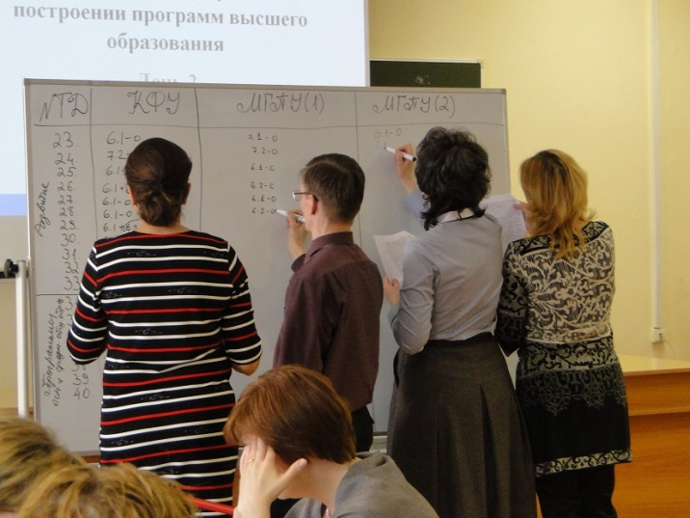
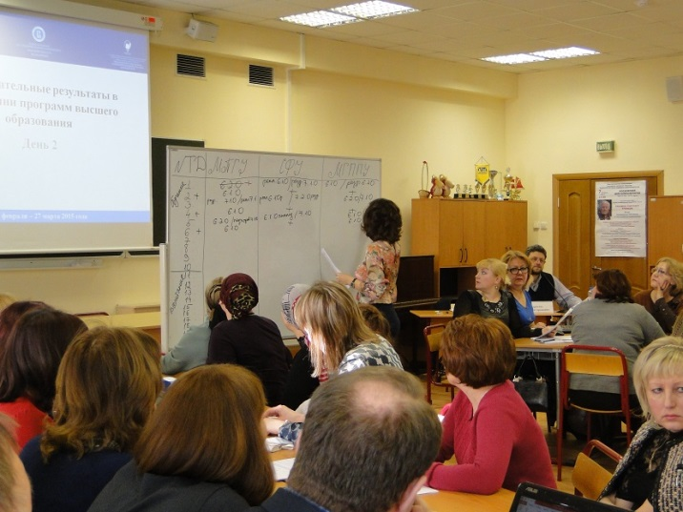
Определение компетенций (образовательных результатов)
в рамках проекта
Проектные команды вузов установили соответствие профессиональных компетенций профессионального стандарта и компетенций ФГОС ВО (ФГОС3+ или дополнительных компетенций, введенных авторами проекта), формируемых при обучении студентов в проектах.
Определили образовательные организации – практические базы.

Slide 9
НЕЗАВИСИМАЯ ОЦЕНКА
Модульный принцип
Экзамен
Обучение студентов по новым образовательным программам
Проведение независимой оценки в дистанционном формате на сайте
ОЦЕНКАКОМПЕТЕНЦИЙ.РФ
2014
2015
102 разработчика КИМов и 92 эксперта
3603 студента из 38 вузов Российской Федерации
Рабочие группы
Обучающиеся

Slide 10
ЦЕЛЬ РАЗРАБОТКИ И АПРОБАЦИИ ИНСТРУМЕНТАРИЯ
01
02
03
04
Проверка сформированности профессиональных компетенций студентов в соответствии с трудовыми действиями стандарта профессиональной деятельности педагога (или педагога-психолога)

Slide 11
ОРГАНИЗАЦИОННАЯ СТРУКТУРА
Оператор проекта
- Логистика процедуры проведения апробации инструментария
- Организационное, методическое и консультационное сопровождение участников
Проектные команды вузов-участников
Межуниверситетские рабочие группы
Привлеченные специалисты
Разработчики КИМов
Эксперты КИМов
Формирование банка КИМов

Slide 12
НЕЗАВИСИМАЯ ОЦЕНКА УЧИТЕЛЯ
Квалификационное испытание
Профессиональный тест
Сборник кейсов
Поверяет сформированность профессиональных знаний,
умений и компетенций.
Проверяет сформированность профессиональных компетенций, необходимых для осуществления трудовых действий.
Контрольные задания представлены тестовыми заданиями с несколькими вариантами ответов.
Сборник кейсов представлен структурированными кейсами.

Slide 13
ОПИСАНИЕ ИНСТРУМЕНТАРИЯ
Кейс – это педагогическая ситуация, моделирующая профессиональную задачу или проблему. Направлен на проверку планирования последовательности профессиональных действий и полноту их реализации. Структурированный кейс содержал четыре задания.
Тестовое задание представляет собой краткий вопрос с выбором одного из четырех вариантов ответа.

Slide 14
ПРИМЕР ТЕСТОВОГО ЗАДАНИЯ
Воспитатель
Нетипичным проявлением адаптации трехлетнего ребенка к детскому саду является:
незначительное снижение аппетита
длительные соматические заболевания, сменяющие друг друга
плаксивость, отсутствие стремления исследовать окружающую обстановку
стремление ребенка в первые две недели быть рядом с воспитателем
Все проявления адаптации ребенка к детскому саду в первые недели пребывания, кроме длительных соматических болезней, являются типичными.
ТД: Участие в создании безопасной и психологически комфортной образовательной среды образовательной организации через обеспечение безопасности жизни детей, поддержание эмоционального благополучия ребенка в период пребывания в образовательной организации

Slide 15
ПРИМЕР ТЕСТОВОГО ЗАДАНИЯ
Учитель начальных классов (1)
Один из указанных элементов порождает возникновение учебной дискуссии. Этот элемент:
разные мнения (в классе)
вопрос учителя
дополнительная информация
коллектив одноклассников
Правильный ответ 1, так как наличие разных мнений, суждений, точек зрения порождает спор. Важно научить обучающихся аргументированно и дружелюбно вести этот спор, уметь слушать оппонента, отстаивать свою позицию и пр.
ТД: Освоение и адекватное применение специальных технологий и методов, позволяющих проводить коррекционно-развивающую работу

Slide 16
ПРИМЕР ТЕСТОВОГО ЗАДАНИЯ
Учитель начальных классов (2)
Ученик 2 класса при решении уравнений постоянно допускает ошибки. В индивидуальной работе с учеником, в первую очередь, необходимо:
Выяснить, знает ли он правила нахождения неизвестных компонентов в уравнении.
Прорешать под руководством учителя достаточное количество похожих заданий.
Выяснить место ошибки в алгоритме решения уравнений.
Объяснить алгоритм решения уравнений.
Ответ 1 и 4 неверен, т.к. знание правил не всегда обеспечивает умение решать, в частности уравнения.
Ответ 2 неверен в силу того, что это не первоочередная задача учителя.
Согласно современным работам по формированию у учеников действия контроля и самоконтроля (Воронцов А.Б.), необходимо проводить пооперациональный контроль, выявлять места ошибок, а далее формировать содержание индивид аульной работы с учеником.
ТД: Организация, осуществление контроля и оценки учебных достижений, текущих и итоговых результатов освоения основной образовательной программы обучающимися

Slide 17
ПРИМЕР ТЕСТОВОГО ЗАДАНИЯ
Учитель основного общего образования
Учитель заметил, что при работе в паре по обсуждению проблемы один из учеников постоянно говорит, а другой пассивно слушает. В данной ситуации рекомендуется:
объяснить ученикам, что важно слушать друг друга
подобрать активному ученику другого партнера
поручить каждому выполнять задание индивидуально
установить время говорения для каждого партнера
Необходимо создать условия для равных возможностей реализации каждого ученика.
Исключение Варианта 1 - данное действие может не сработать, активный обучающийся будет постоянно говорить. Исключение Варианта 2 - данное действие не гарантирует активность второго участника парной работы.
Исключение Варианта 3 - данное действие имеет своей целью развитие учебной автономии, но не формирует умения и навыки групповой работы.
ТД: Постановка воспитательных целей, способствующих развитию обучающихся, независимо от их способностей и характера

Slide 18
ПРИМЕР КЕЙСА «Организация совместной игровой деятельности детей»
Направление: Психолого-педагогическое образование
Профиль: Воспитатель
Программа подготовки: Бакалавриат
Трудовые действия:
1.2.6. Реализация воспитательных возможностей различных видов деятельности ребенка (учебной, игровой, трудовой, спортивной, художественной и т.д.)
2.1.11. Организация конструктивного взаимодействия детей в разных видах деятельности, создание условий для свободного выбора детьми деятельности, участников совместной деятельности, материалов
Инструкция: Прочитайте кейс. Выполните задания, используя видеозапись игры детей.

Slide 19
ПРИМЕР КЕЙСА «Организация совместной игровой деятельности детей»
Описание педагогической ситуации
Воспитатель организует сюжетно-ролевую игру «Магазин» с детьми 4–5 лет.
На этапе подготовки к игре педагог провел беседу, в которой обратился к опыту посещения детьми продуктового супермаркета. Также были рассмотрены тематические иллюстрации. На этапе организации игры воспитатель столкнулся с проблемой: дети самостоятельно не умеют распределять роли, договариваться. Для распределения ролей была использована считалка, которую предложила девочка.
Были обозначены две роли: покупатель и кассир. Воспитатель подготовил игровое пространство (кассу, муляжи овощей и фруктов, бумажные кошельки, тележку для продуктов, корзину) и включился в игру в роли покупателя.
Мальчик Ваня, игравший роль кассира, хорошо ориентировался в игровых действиях, необходимых репликах. Команда покупателей растерялась, попав в новый магазин. Дети повторяли действия за воспитателем. Педагог в роли покупателя очень долго беседовал с кассиром. Мальчик Лёша, исполнявший роль покупателя и стоявший за воспитателем в очереди (неусидчивый, с повышенной двигательной активностью), стоял в очереди последним, потерял интерес к игре, лег на ковер, чтобы отдохнуть от длительного ожидания.
На следующий день воспитатель наблюдал, как двое детей играли по уже знакомому сюжету. Диалог детей был более содержательным. Они смогли отразить накопленный игровой опыт.
Дополнительные материалы:
Видеозапись сюжетно-ролевой игры «Магазин»

Slide 20
ПРИМЕР КЕЙСА «Организация совместной игровой деятельности детей»
Задание 1:
С какой проблемой столкнулся педагог в начале игры? Какой игровой прием был использован для решения этой проблемы? Предложите два способа, с помощью которых можно научить детей данному игровому умению.
Задание 2:
Выделите три способа поддержки развития самостоятельности детей в сюжетно-ролевой игре, которые использовал воспитатель.
Задание 3:
Перечислите этапы педагогического сопровождения детей с недостаточным и низким уровнем освоения сюжетно-ролевой игры (на основе видеоматериала). Приведите по одному примеру, иллюстрирующему каждый этап технологии, на примере организации игры «Магазин».
Задание 4:
Оцените действия воспитателя в конце игры, когда один из детей так и не дождался своей очереди в кассу. Приведите пример поддержки интереса данного ребенка к сюжетно-ролевой игре.

Slide 21
ПРИМЕР КЕЙСА «Воспитательные возможности»
Направление: Психолого-педагогическое образование
Профиль: Учитель начальных классов
Программа подготовки: Бакалавриат
Трудовые действия: 1.2.6. Реализация воспитательных возможностей различных видов деятельности ребенка (учебной, игровой, трудовой, спортивной, художественной и т.д.)
Инструкция: Прочитайте педагогическую ситуацию, контекст ее реализации, документы и выполните задания кейса.
Описание педагогической ситуации
Спортивные соревнования в начальной школе (1-й класс, сентябрь). В лидерах два ученика: мальчик и девочка. После объявления результатов соревнований по легкой атлетике (первое место занял мальчик). Девочка побила победителя и заявила: «Я во всем первая и никто не смеет претендовать занимать мое место».

Slide 22
ПРИМЕР КЕЙСА «Воспитательные возможности»
Контекст ситуации
Обычная городская школа, в которой обучается около 1500 учащихся. Классный коллектив – выпускники одного детского сада. Девочка пришла из другого детского сада. Учитель имеет педагогический стаж более 15 лет и высшую квалификационную категорию.
Девочка из неполной семьи, поздний ребенок, развивается в пределах нормы с небольшим опережением, не умеет принять ситуацию неуспеха, в семье большое количество взрослых, очень любящих ребенка, потакающих ее капризам и желаниям, что привело к формированию завышенной самооценки.
Дополнительные материалы
План воспитательной работы 1 класса на текущий учебный год.

Slide 23
ПРИМЕР КЕЙСА «Воспитательные возможности»
Задания для кейса
Задание 1:
Проанализируйте план воспитательной работы с точки зрения реализации воспитательных возможностей не менее 2-х видов деятельности первоклассников (учебной, игровой, спортивной, художественной и т.д.).
Задание 2:
Укажите основную причину поведения девочки и предложите не менее 2-х последующих действий учителя.
Задание 3:
Поставьте цель индивидуального развития девочки и предложите вариант индивидуальной программы психолого-педагогического сопровождения ребенка.
Задание 4:
Разработайте комплекс работы по сплочению детского коллектива и включению детей в различные виды совместной деятельности (не менее 3-х мероприятий).

Slide 24
ОПИСАНИЕ ИНСТРУМЕНТАРИЯ
Разработано шесть инструментариев по трем направлениям
ПЕДАГОГИЧЕСКОЕ ОБРАЗОВАНИЕ
ПСИХОЛОГО-ПЕДАГОГИЧЕСКОЕ ОБРАЗОВАНИЕ
СПЕЦИАЛЬНОЕ (ДЕФЕКТОЛОГИЧЕСКОЕ) ОБРАЗВОАНИЕ
Учитель-дефектолог
Воспитатель
Педагог-психолог
01
02
03
04
05
06
Учитель начальных классов
Учитель основного общего образования
Учитель среднего общего образования

Slide 25
РЕЗУЛЬТАТЫ ЭКСПЕРТИЗЫ КИМОВ
Тестовые задания
Кейсы
Разработано 1270
Разработано 225
Отклонено 300
Отклонено 65
Доработано 30
Доработано 6
Включено в банк материалов 1000
Включено в банк материалов 166
Бакалавриат 452
Бакалавриат 100
Магистратура 548
Магистратура 66

Slide 26
Процесс проведения апробации инструментария
с использованием информационной системы
01
02
03
Размещение профессионального стандарта в ИС
Основные единицы: обобщенная трудовая функция, трудовая функция, трудовое действие.
Внесение проектов
Информация о проектах, модулях и трудовых действиях, на развитие которых они направлены.
Наполнение банка контрольно-измерительных материалов
Разработка и экспертиза тестовых заданий и кейсов.
06
05
04
Анализ результатов
Экспорт результатов в различных срезах. Формирование отчетов.
Проведение независимой оценки
Предварительное демо-тестирование. Экспертная оценка ответов на кейсы после проведения основного тестирования.
Регистрация участников
Информация о ВУЗах, сотрудниках, студентах и изучаемых модулях.

Slide 27
Настройка системы
Основные справочники
01 Размещение профессионального стандарта
02 Внесение проектов
Обобщенные трудовые функции
2
1
Проекты
23
10
7
Образовательные модули
71
Трудовые функции
99
56
Образовательные результаты
Трудовые действия

Slide 28
Разработка контрольно-измерительных материалов
Атрибуты тестового задания
Атрибуты кейса
Профиль и программа подготовки
Профиль и программа подготовки
Текст задания, 4 варианта ответа,
номер правильного ответа, обоснование правильного ответа
Описание проблемной ситуации , 4 задания, дополнительные материалы, ответы разработчика на каждое задание
Проверяемые трудовые действия
Проверяемые трудовые действия

Slide 29
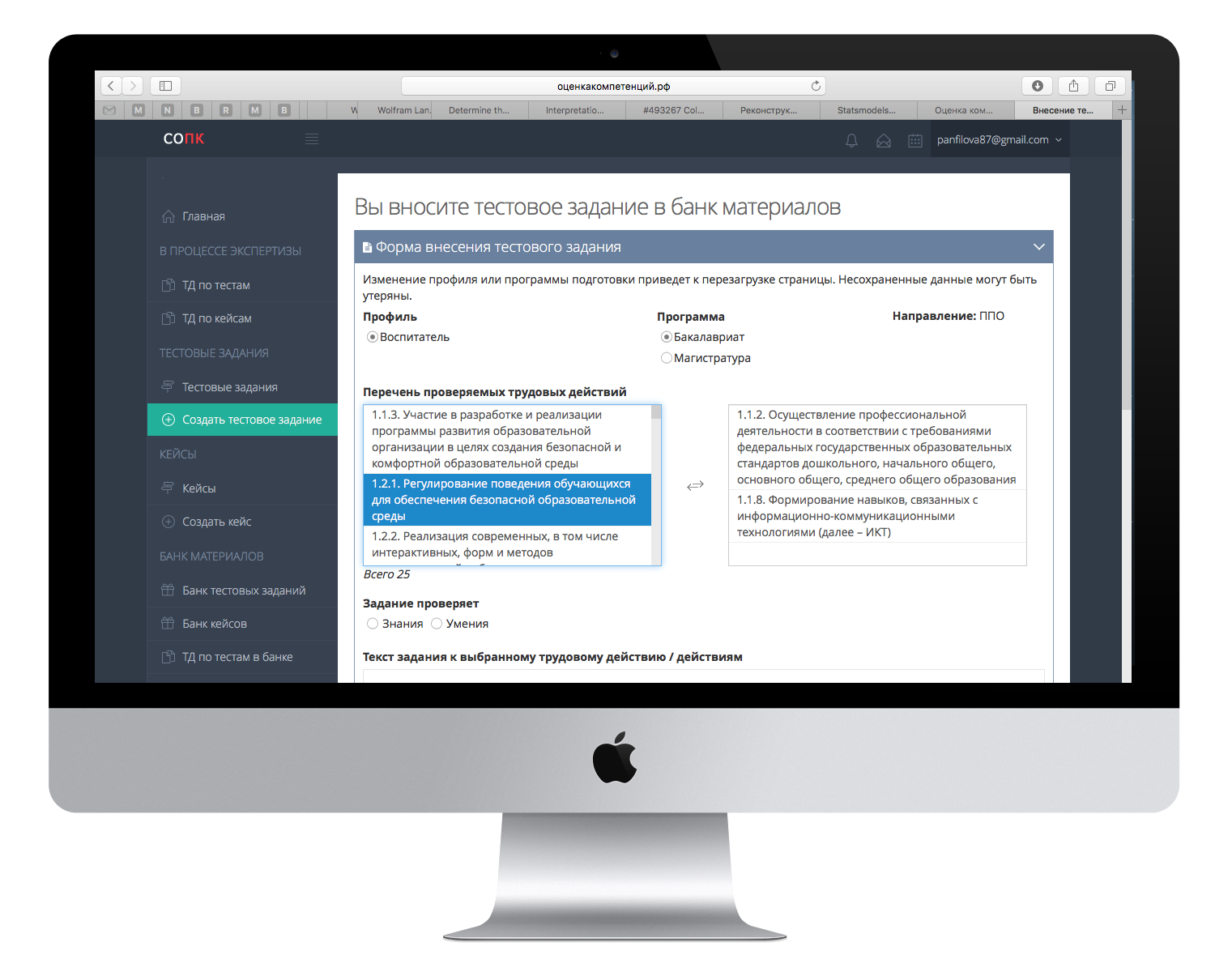
Внесение контрольно-измерительных материалов

Slide 30
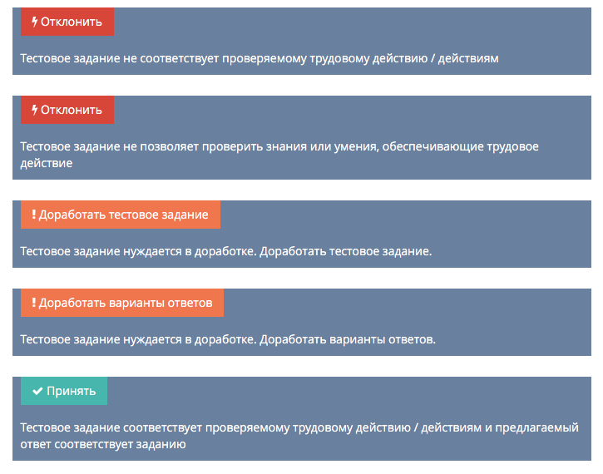
Процедура экспертизы контрольно-измерительных материалов
Правила экспертизы тестового задания
Из банка экспертов определяются 2 пользователя, подходящие к профилю задания.
Эксперт принимает решение по данному заданию на основании представленных рекомендаций.
Эксперт может оставить комментарии разработчику.

Slide 31
Процедура экспертизы контрольно-измерительных материалов
Доработка
Разработчик редактирует
задание согласно замечаниям
Повторная экспертиза
03
04
Решение задания двумя новыми экспертами
05
02
Экспертиза
Задание поступает
двум экспертам по данному профилю и эксперту-тестологу.
Переход задания в банк контрольно-измерительных материалов
Ответы экспертов на тестовые задания сравниваются автоматически. Ответы на кейсы анализирует руководитель проекта.
06
01
Разработка
Разработчик вносит тестовое задание или кейс в информационную систему.

Slide 32
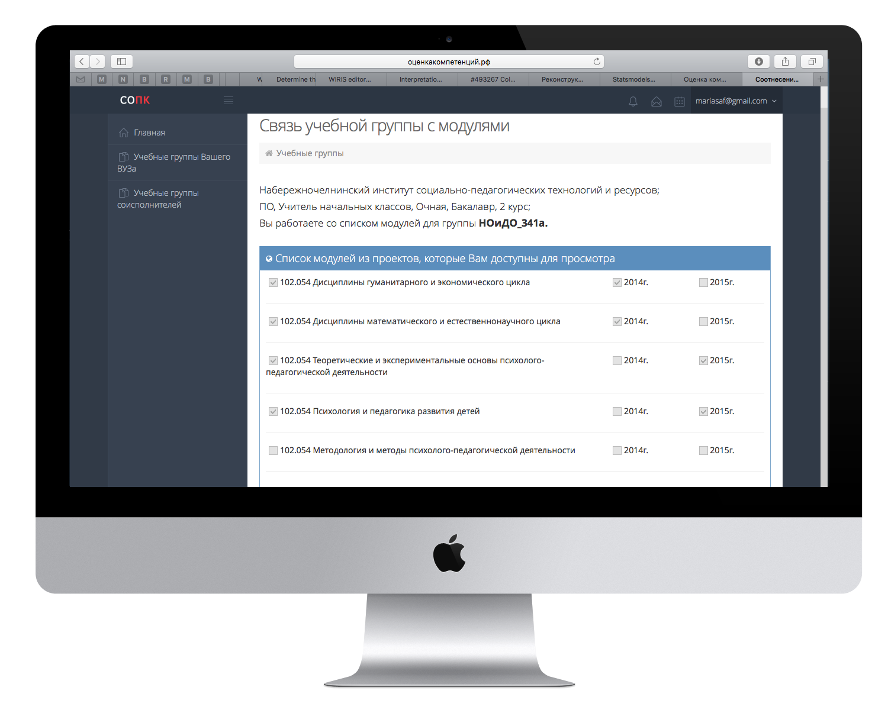
Регистрация участников
Личный кабинет координатора
Внесение информации об образовательных модулях, изученных группой, по годам.
Загрузка списков студентов учебных групп

Slide 33
Проведение независимой оценки
Проведение квалификационного испытания
Студенты учебных групп получают доступ к материалам тестирования в назначенный период времени.
Экспертная оценка ответов студентов на кейсы
Ответ студента оценивается по трем критериям по шкале от 0 до 2.
Демо-тестирование
Возможность предварительного ознакомления с системой тестирования и примерами заданий.

Slide 34
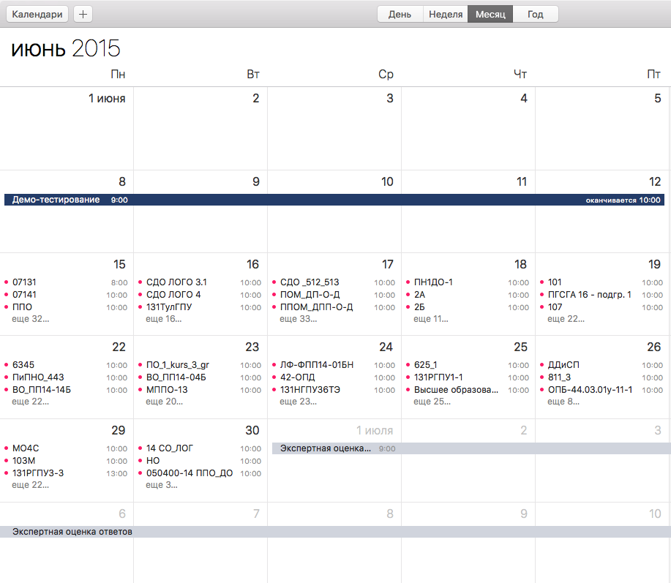
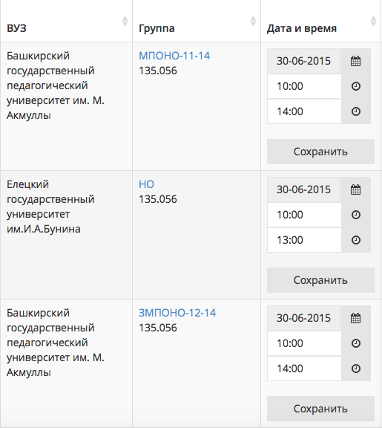
Расписание проведения квалификационного испытания

Slide 35
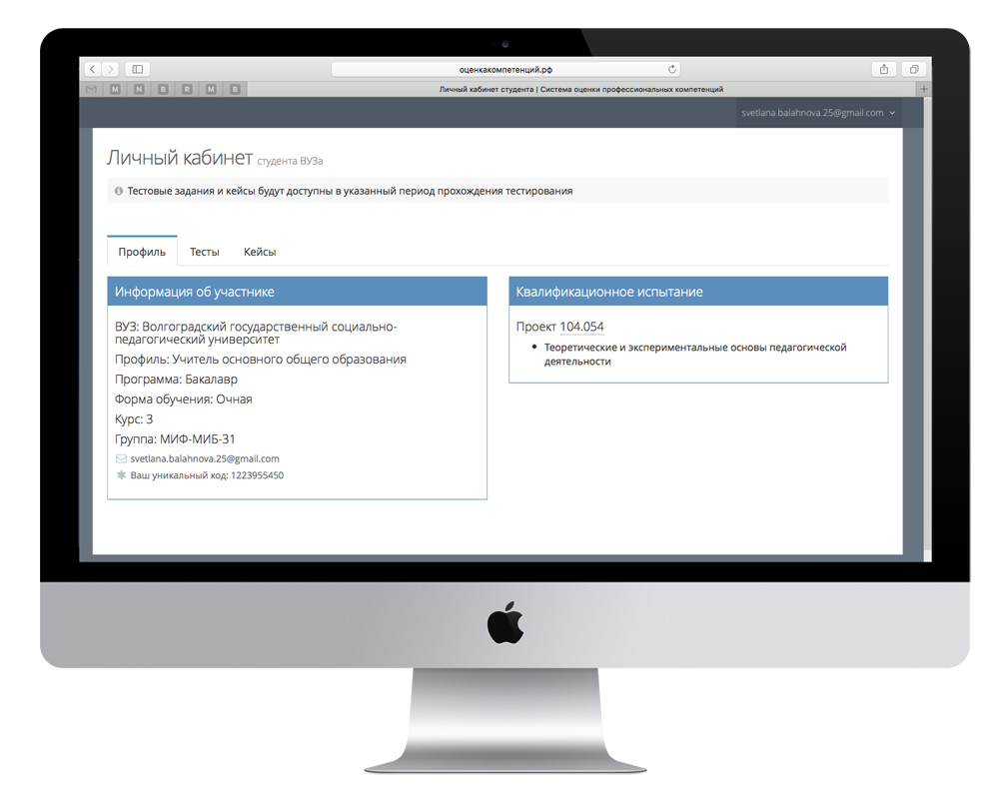
Проведение независимой оценки
Личный кабинет студента
Информация об участнике
ВУЗ
Профиль
Курс
Программа подготовки
Форма обучения
Группа
План квалификационного испытания
Проект
Модули
Продолжительность
Тесты: от 30 мин до 90 мин
2 кейса: 60 мин

Slide 36
Проведение независимой оценки
Подбор экзаменационных материалов для студента
Авторизация студента
Определение модулей, по которым проводится оценка
Определение набора трудовых действий, которыми должен владеть студент в рамках модулей
Подбор тестовых заданий и кейсов, проверяющих указанные трудовые действия, согласно правилам
Предъявление материалов студенту

Slide 37
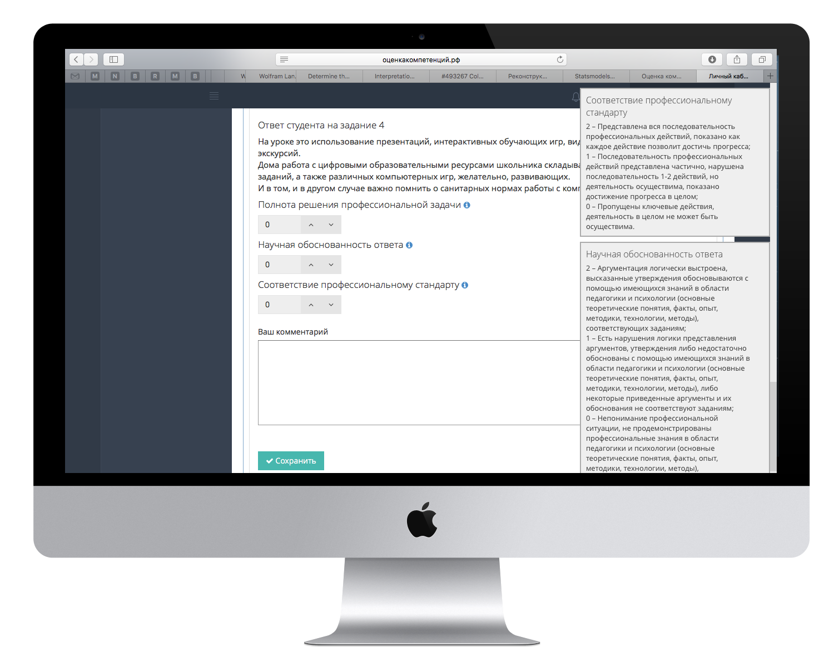
Оценка ответов студентов
Набор кейсов закрепляется за экспертом (с учетом профиля)
Информация для эксперта
Кейс
Правильные ответы на задания кейса
Процедура оценки ответа
3 критерия
По каждому критерию ответ оценивается по шкале от 0 до 2

Slide 38
Анализ разработанного инструментария
Анализ проводился по тестовым заданиям, сгруппированных по трем направлениям подготовки
Оценка надежности теста
Коэффициент Спирмена-Брауна для каждого теста превышает 0.7.
Оценка уровня трудности заданий
Распределение оценок трудности задания согласуется с нормальным распределением по критерию Колмогорова-Смирнова.
Дифференцирующая способность заданий
Значение коэффициента дискриминативности для 18% менее 0.2.
Оценка согласованности заданий со шкалой
78% заданий имеют значение ТБКК выше 0.2.
Оценка согласованности заданий
Значение коэффициента Альфа Кронбаха для 75% заданий превышает 0.8.
Анализ дистракторов
Значение ТБКК для 37% заданий показало необходимость корректировки дистракторов.
Оценка согласованности результатов по кейсам и тестам
Результаты освоения трудового действия, полученные по тестам и кейсам, согласованы (p < 0.05).

Slide 39
МОДЕЛЬ ОЦЕНКИ
Трудовое действие освоено студентом, если 50% заданий (тестовых заданий и кейсов), направленных на проверку этого трудового действия, выполнено правильно.
Трудовое действие освоено на групповом уровне, если не менее 60% студентов, принимавших участие в тестировании, освоили данное трудовое действие.

Slide 40
РЕЗУЛЬТАТЫ АПРОБАЦИИ
По профессиональному стандарту педагога была проверена готовность к выполнению 57 трудовых действий.
Процент освоенных трудовых действий по профессиональному стандарту педагога в соответствии с моделью составил 79%.
69%
92%
Бакалавриат
Магистратура

Slide 41
РЕЗУЛЬТАТЫ ПО ПРОФИЛЯМ
Воспитатель
Учитель начальных классов
Учитель основного общего образования
Учитель среднего общего образования

Slide 42
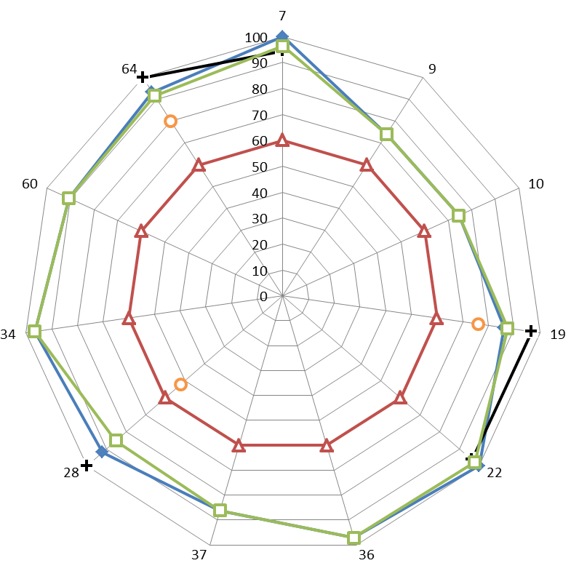
Профиль сформированности профессиональных компетенций студентов проекта
Эффективность освоения трудовых действий проекта по профилю
«Учитель среднего общего образования» одного из основных вузов-участников
Примечание: ТД отмечены цифрами, вузы – цветом.

Slide 43
7 ТРУДОВЫХ ДЕЙСТВИЙ, КОТОРЫЕ БЫЛИ ОСВОЕНЫ
Семь трудовых действий из 57 трудовых действий профессионального стандарта педагога были освоены во всех проектах (в двух и более), в которых они проверялись:
Проведение учебных занятий;
Проектирование психологически безопасной и комфортной образовательной среды;
Оказание адресной помощи обучающимся;
Разработка программ индивидуального развития ребенка;
Организация взаимодействия детей в разных видах деятельности;
Организация учебного процесса первоклассника;
Корректировка учебной деятельности исходя из данных мониторинга образовательных результатов.

Slide 44
7 НАИБОЛЕЕ СЛОЖНЫХ ТРУДОВЫХ ДЕЙСТВИЙ
Семь трудовых действий из 57 трудовых действий профессионального стандарта педагога вызвали наибольшие сложности у студентов:
Разработка и реализация программ учебных дисциплин;
Формирование универсальных учебных действий;
Поддержание уклада образовательной организации;
Освоение и применение психолого-педагогических технологий;
Поддержка детской инициативы и самостоятельности в разных видах деятельности;
Участие в планировании и корректировке образовательных задач;
Формирование метапредметных компетенций.

Slide 45
ПРЕДЛОЖЕНИЕ ПО РАЗВИТИЮ НЕЗАВИСИМОЙ ОЦЕНКИ
Выявленные группы тестовых заданий и кейсов разной сложности позволят дифференцированно оценивать освоенные профессиональные компетенции по 3-4 уровням сложности.

Slide 46
Публикации
Марголис А.А., Сафронова М.А., Панфилова А.С. , Шишлянникова Л. М. Апробация инструментария оценки сформированности профессиональных компетенций у будущих педагогов // Психологическая наука и образование. 2015. Том 20. № 5. С. 77–92. doi:10.17759/pse.2015200507
ТЕМАТИЧЕСКИЙ ВЫПУСК ЖУРНАЛА «ПСИХОЛОГИЧЕСКАЯ НАУКА И ОБРАЗОВАНИЕ» (№ 5, 2015) ПОСВЯЩЕН МОДЕРНИЗАЦИИ ПЕДАГОГИЧЕСКОГО ОБРАЗОВАНИЯ В РОССИИ
Контакты
+7 (495) 623-06-95
teacher@mgppu.ru
педагогическоеобразование.рф

